Slide 1
IT-projekt MineSweEPER

Slide 4
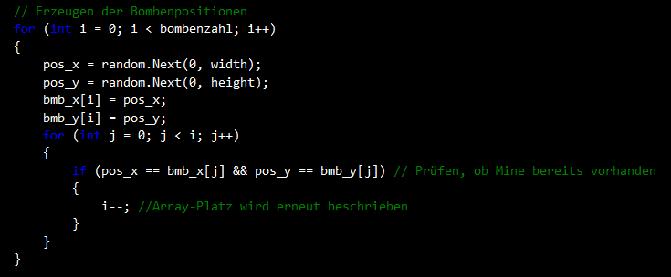
Einfügen der Bomben
Notes:
Bombenzahl: Über Spielmodi
2 for Schleifen

Slide 5

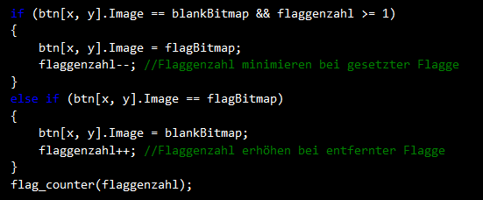
Einfügen der Flaggen

Slide 7
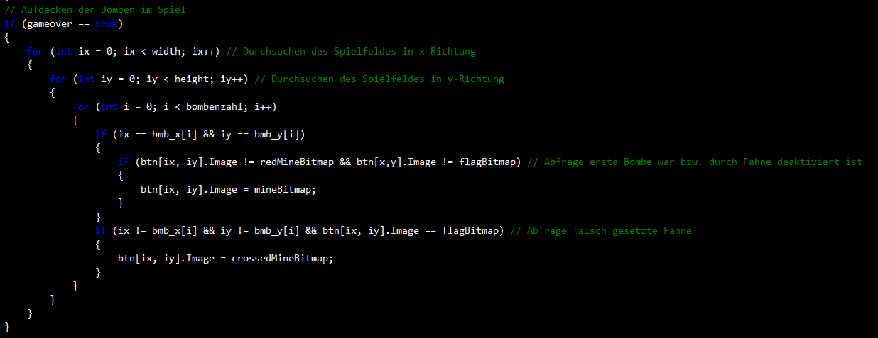
Gameover Zustand

